Slide 1




Σχέδιο «Οδυσσέας» Στρατηγική και Δέσμη δράσεων για την Ενδοσχολική Βία και Εκφοβισμό
Διακρατικό Επιστημονικό Συνέδριο Ελλάδας – Κύπρου
«Μαζί για την Πρόληψη και Αντιμετώπιση της Ενδοσχολικής Βίας»
Εισηγητές:
Μιχαήλ Πολυκανδριώτης
Εκπαιδευτικός ΠΕ90/ΠΕ80
Σύμβουλος Σχολικής Ζωής
Σύμβουλος ΣΕΠ
Αθανάσιος Μπαλάσκας
Διευθυντής, Εκπαιδευτικός ΠΕ04.01
Υπεύθυνος Αναφορών Περιστατικών
Ενδοσχολικής Βίας και Εκφοβισμού
Άννα Μπίκου
Υποδιευθύντρια, Εκπαιδευτικός ΠΕ86
Υπεύθυνη Αναφορών Περιστατικών
Ενδοσχολικής Βίας και Εκφοβισμού,
Σύμβουλος Σχολικής Ζωής

Slide 2


Παράγοντες ευαλωτότητας σε ΕΒΙΕ
Εφηβεία
Ειδικές εκπαιδευτικές ανάγκες
Μαθησιακές και συναισθηματικές δυσκολίες
Ψυχολογικά και κάποιες φορές ψυχιατρικά θέματα
Σύσταση για ειδικό σχολείο, τμήμα ένταξης ή παράλληλη στήριξη
Χαμηλή αυτοεκτίμηση/καταπιεσμένα συναισθήματα
Ανάγκη για αναγνώριση/ εκτίμηση από τους άλλους
Αναζήτηση ταυτότητας
α) Προηγούμενες τραυματικές εμπειρίες
β) ΕΒΙΕ ως θύματα ή θύτες(πχ από το Γυμνάσιο)
Διακατέχονται από εσφαλμένες πεποιθήσεις τις όποιες θεωρούν «κανονικότητα» όπως:
«Θα τα βρούμε εκτός σχολείου»
«Αν τον πλακώσω στο ξύλο, θα με φοβάται» (είμαι μάγκας)
Τα προβλήματα λύνονται με ξύλο και ισχυρούς φίλους (συμμορίες κλπ)
Αν κάτι γίνει εκτός σχολείου,το σχολείο δεν έχει δικαίωμα παρέμβασης

Slide 3
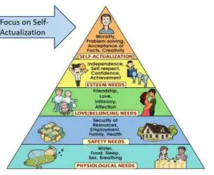
Ενδείξεις ΕΒΙΕ
Συχνά επεισόδια στην τάξη και στο σχολείο.
Δημιουργία άγχους και φόβου στους μαθητές θύματα.
Ένταξη μαθητών σε «ισχυρές ομάδες».
Παραβατικές συμπεριφορές και εκτός σχολείου.

Slide 4

Στόχοι του Προγράμματος

Slide 5
Ο έγκαιρος εντοπισμός συμπεριφορών που οδηγούν σε ΕΒΙΕ
Η αποτελεσματική πρόληψη
Η αποτελεσματική διαχείριση
Η συνεχής παρακολούθηση για:
➢ υποτροπές
➢ επιπτώσεις στον υπόλοιπο μαθητικό πληθυσμό
Ο συντονισμός ενεργειών όλων των εμπλεκομένων στο πλαίσιο μιας
ενιαίας στρατηγικής

Slide 6
Σύντομη Περιγραφή της Δράσης «Οδυσσέας»
Διάρκεια & Κύκλος Υλοποίησης
Ετήσια (σχολικό έτος 2025-2026)
Συνεχής ανατροφοδότηση μέσω focus groups και μικρο-βελτιώσεων
Συμμετέχοντες
Διεύθυνση
Σύμβουλοι Σχολικής Ζωής
Υπεύθυνοι τμημάτων
Εκπαιδευτικοί
Ψυχολόγος σχολείου
Μέλη ΣΔΕΥ
Κεντρική Περιγραφή
Ενιαία στρατηγική–ομπρέλα για:
Πρόληψη & έγκαιρο εντοπισμό
Διαχείριση περιστατικών
Αποθεραπεία & μετα-παρακολούθηση
Συντονισμός όλων των εμπλεκομένων με σαφείς ρόλους
Δίκτυο δράσεων και όχι μεμονωμένες παρεμβάσεις

Slide 7
Βασικές Αρχές της Στρατηγικής
Άμεση και σταθερή παρέμβαση
Επέμβαση από την πρώτη στιγμή
Μηδενική ανοχή σε συμπεριφορές ΕΒΙΕ
Προετοιμασία προσωπικού και διαδικασιών εκ των προτέρων
Ολιστική Προσέγγιση
Πριν: προετοιμασία, πρόληψη, εντοπισμός ενδείξεων
Κατά: διαχείριση, διαμεσολάβηση, παιδαγωγικά μέτρα
Μετά: αποθεραπεία, ενδυνάμωση, παρακολούθηση υποτροπών
Πολλαπλοί Ρόλοι & Χώροι
Θύτης, θύμα, παρατηρητές, υποκινητές, ενισχυτές, ειρηνοποιοί
Παρεμβάσεις εντός και εκτός σχολείου
Παιδαγωγικές Αρχές
Ευκαιρίες για εναλλακτική κάλυψη αναγκών μαθητών με θεμιτό τρόπο
Ανάπτυξη ενσυναίσθησης και δεξιοτήτων ειρηνικής επίλυσης
Απομυθοποίηση εσφαλμένων αντιλήψεων με βιωματικές δράσεις και συμβουλευτική
Εστίαση στην εξατομικευμένη παρέμβαση
Στόχος: ουσιαστική αντιμετώπιση της ρίζας κάθε γεγονότος, όχι «βιτρίνα» δράσεων

Slide 8
Ενέργειες που υλοποιήθηκαν
Α. Προπαρασκευαστικές
Β. Κατά τη διάρκεια της δράσης
Γ. Μετά τη δράση

Slide 9
Α. Προπαρασκευαστικές

Slide 10
Δια βίου επιμόρφωση Συμβούλων Σχολικής Ζωής, Διευθυντών, Υποδιευθυντών και λοιπών εκπαιδευτικών.
Πρώιμη ενημέρωση για την κουλτούρα και πολιτική του σχολείου κατά την υποδοχή γυμνασίων ή στις ομιλίες σε γυμνάσια στα πλαίσια δράσεων ΣΕΠ κλπ.
Δημιουργία πρωτοκόλλου διαχείρισης περιστατικών ΕΒΙΕ.
Σχεδιασμός φυλλαδίου μαθητών για ΕΒΙΕ και διανομή του στους μαθητές της Α’ τάξης κατά την ενημερωτική συνάντηση στην αρχή της χρονιάς.
Έγκαιρη συγκέντρωση και ταξινόμηση γνωματεύσεων ΚΕΔΑΣΥ πριν την έναρξη των μαθημάτων.
Προσπάθεια λήψης πληροφορίων από τους γονείς και από το προηγούμενο σχολικό περιβάλλον σε προκαταρκτικό στάδιο.
Παιδαγωγικός σύλλογος διδασκόντων πριν την έναρξη των μαθημάτων.
Λειτουργία του θεσμού των μεντόρων και αρχικές ομαδικές συναντήσεις με νέους εκπαιδευτικούς για να εξοικειωθούν με τις βασικές αρχές της στρατηγικής και της κουλτούρας του σχολείου.
Πιλοτική έρευνα διερεύνησης περιστατικών ΕΒΙΕ και ανάλυση αιτιών.

Slide 11
Β. Κατά τη διάρκεια της δράσης

Slide 12
Πριν (πρόληψη)
Απογευματινή ενημέρωση γονέων για τον κανονισμό και την πολιτική του σχολείου με έμφαση και σε θέματα ΕΒΙΕ.
Ενημερωτική συνάντηση σε μαθητές της Α’ τάξης από την Διεύθυνση με συμμετοχή και των ΣΣΔ στην αρχή της χρονιάς με έμφαση στον κανονισμό του σχολείου, στην πολιτική του σχολείου για ΕΒΙΕ και διανομή του φυλλαδίου.
Παιχνίδια ρόλων και καταγραφή απόψεων μαθητών κατά την έναρξη της χρονιάς.
Ερωτηματολόγιο για το παιδαγωγικό κλίμα μέσα στην τάξη.
Συνεχής παρατήρηση από εκπαιδευτικούς μέσα στη τάξη και στο προαύλιο και ενημέρωση των ΣΣΖ και της Διεύθυνσης του σχολείου.
Διαγνωστικές-προληπτικές ατομικές συμβουλευτικές συνεδρίες ΣΣΖ ειδικά με μαθητές που εμφανίζουν έντονο προφίλ πιθανού θύματος ή θύτη.
Προληπτικές και διαγνωστικές παρεμβάσεις ψυχολόγου σχολείου.
Ενδιάμεση απογευματινή ενημέρωση γονέων πριν τα Χριστούγεννα.
Σχολή γονέων.
Χτίσιμο παιδαγωγικού δεσμού και καλλιέργεια ανοικτού κλίματος επικοινωνίας με μαθητές και γονείς
Ενσωμάτωση θεμάτων ΕΒΙΕ σε ΖΔΔ και άλλες δράσεις του σχολείου.
Παράλληλες θετικές δράσεις (πχ όμιλοι).

Slide 13
Κατά τη διάρκεια (Διαχείριση)
Ανεπίσημη συζήτηση με οικείους καθηγητές.
Συζήτηση με υπεύθυνο τμήματος.
Συμφιλίωση.
Συμβουλευτική με ατομικές συνεδρίες από την πρώτη στιγμή.
Διαμεσολάβηση.
Παρεμβάσεις στην τάξη.
Παιδαγωγικά μέτρα.
Ενημέρωση γονέων.
Ενημέρωση και συνεργασία με Σύμβουλο παιδαγωγικής ευθύνης, ΣΔΕΥ/ΚΕΔΑΣΥ για σοβαρά και επαναλαμβανόμενα περιστατικά.
Ενημέρωση αρχών αν συνυπάρχουν εξωσχολικά και σοβαρά περιστατικά (π.χ. ενδοοικογενειακή κακοποίηση κλπ).
Συντονισμός και διαμοιρασμός έργου.

Slide 14
Μεταπαρακολούθηση- Αποθεραπεία
Παρακολούθηση μετέπειτα συμπεριφοράς
Εκ των υστέρων συνεδρίες για:
➢ αυτο-ανασκόπηση αποτελεσμάτων
➢ ενδυνάμωση
➢ αυτοδέσμευση για το μέλλον.
Άμεση παρέμβαση μετά από ενδείξεις υποτροπής
Αποκατάσταση παιδαγωγικού τμήματος σε επίπεδο τάξης/σχολείου.

Slide 15
Γ. Μετά τη δράση

Slide 16
Απολογισμός εμπειριών σε focus group
μικρο-διορθώσεις
επικαιροποίηση
εμπλουτισμοί

Slide 17
Υλικό που παρήχθη
Πρωτόκολλα ΕΒΙΕ
Φυλλάδιο
Podcast βασισμένο στον σχολικό κανονισμό με την βοήθεια ΤΝ
Βιντεοκλίπ - Τραγούδι (με τη βοήθεια εργαλείων ΤΝ) με σκοπό την ευαισθητοποίηση και την εκπαίδευση στην στάση απέναντι στην ΕΒΙΕ

Slide 18
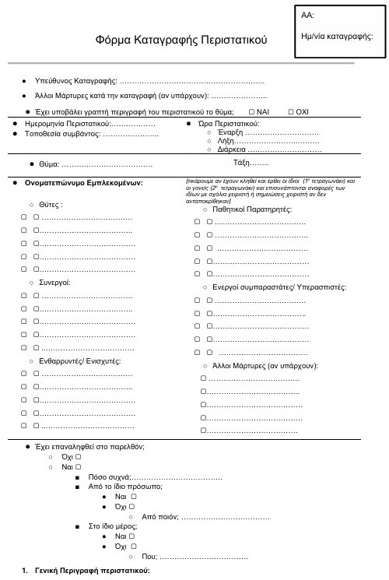
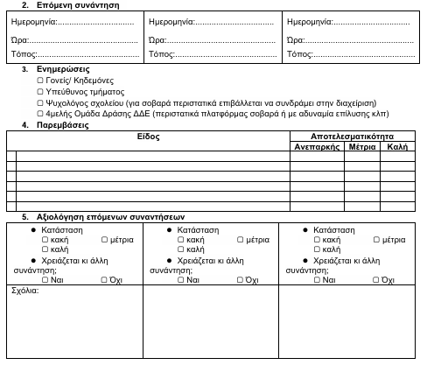
Πρωτόκολλο ΕΒΙΕ

Slide 19


Slide 20


Slide 21
Βιντεοκλίπ

Slide 23
Αποτελέσματα της Δράσης
Μηδενική αναφορά (μέχρις στιγμής) στην πλατφόρμα αναφορών ΕΒΙΕ πάρα το μέγεθος της σχολικής μονάδας (>450 μαθητές σε συστεγαζόμενο σχολείο)
Έγκαιρος εντοπισμός περιστατικών πριν καν αναφερθούν από του ίδιους τους μαθητές ή τους γονείς.
Βελτίωση σχέσεων μαθητών που θα μπορούσαν να είχαν εξελιχθεί πολύ χειρότερα άνευ επέμβασης.
Θετικές αποτιμήσεις από μαθητές
Θετικές αποτιμήσεις από γονείς
Θετικές αποτιμήσεις από εκπαιδευτικούς

Slide 24
Προκλήσεις - Δυσκολίες

Slide 25
Υπάρχουν γονείς που:
Δεν συμμετέχουν σε προληπτικές δράσεις.
Δεν παρουσιάζονται στο σχολείο ακόμα και αν κληθούν για συμβάντα ΕΒΙΕ.
Δηλώνουν αδυναμία να διαχειριστούν την σχέση με το παιδί τους.
Αρνούνται γενικά να συνεργαστούν.
Επιτίθενται φραστικά στη Διεύθυνση και στο διδακτικό προσωπικό του σχολείου.

Slide 26
Υπάρχουν μαθητές που:
Προκαλούν και ενισχύουν περιστατικά ΕΒΙΕ αντί να δράσουν προς την κατεύθυνση της εξομάλυνσης.
Έχουν εσφαλμένες πεποιθήσεις για την κανονικότητα και την νομιμότητα.

Slide 27
Αρνητικά στερεότυπα ➢ της κοινωνίας για τα ΕΠΑΛ ➢ αναπαράγονται και στους μαθητές

Slide 28
Αντιμετώπιση:
Διάλογος
Ποιοτικές δράσεις
Συμβουλευτικές συνεδρίες
Ενίσχυση σχολικής ταυτότητας

Slide 29
Συμπεράσματα

Slide 30

Η στρατηγική λειτουργεί στην πράξη φέρνοντας αποτελέσματα
Χτυπάει στην καρδιά του προβλήματος
Οι προηγούμενες αποδόσεις δεν εγγυώνται τις μελλοντικές
Δεν πρόκειται για γραφειοκρατικό πρωτόκολλο ή μεμονωμένη δράση, αλλά για ενεργό στρατηγική ομπρέλα
Απαιτεί συνεχή και ειλικρινή δέσμευση ουσιαστικής εφαρμογή των προβλεπόμενων
Έχει υψηλό βαθμό προσαρμογής
Στηρίζεται στην ενεργό συμμετοχή των εκπαιδευτικών
Απαιτεί εμπειρία και δεξιότητες από τους Συμβούλους Σχολικής Ζωής και τη Διεύθυνση του σχολείου
Απαιτεί συνεργασία των εκπαιδευτικών και της διεύθυνσης
Οι εκπαιδευτικοί φαίνεται να το υιοθετούν
Εμφανίζουν θετική στάση στην συνεργασία
Φαίνεται να αντλούν ικανοποίηση από την αποτελεσματικότητα του

Slide 31
Προγραμματισμός – Ενέργειες για τη νέα χρονιά

Slide 32
01 | Συστηματικότερη καταγραφή αρχείου συμβάντων και χαρακτηριστικών τους
02 | Δημιουργία χαρτοφυλακίου έτοιμων βιωματικών δράσεων
03 | Εφαρμογή προγράμματος εκπαίδευσης μαθητών στην σχολική διαμεσολάβηση
04 | Συμπερίληψη σχετικού κεφαλαίου για την πολιτική του σχολείου σε θέματα ΕΒΙΕ σε υπό διαμόρφωση εγχειρίδιο εκπαιδευτικού

Slide 33
Ευχαριστούμε για την προσοχή σας!

